Slide 1
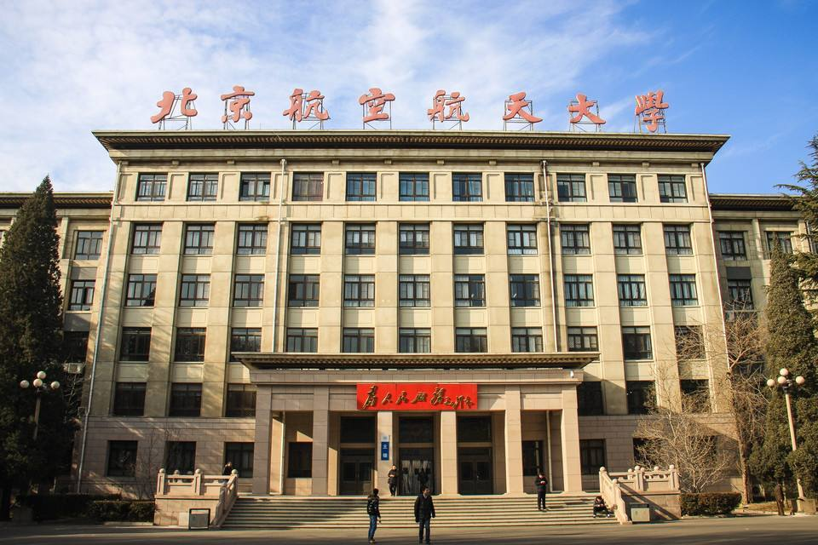



BEIHANG UNIVERSITY
高性能计算机体系结构模型
第二轮汇报
2024年12月24日
汇报人：宋震、张泰然、刘旭昭、苏晓、郭冠男

Slide 2



BEIHANG UNIVERSITY
01
GPU相关架构

Slide 3

GPU架构调研
BEIHANG UNIVERSITY
Blackwell 架构(2024) GB200
相较于 Hopper 架构，Blackwell 集成双 die，面积增大，晶体管数量剧增，计算力更强。
其第二代 Transformer 引擎融合新微张量缩放与先进算法及相关框架，使 FP4 精度 AI 推理能力大增。
第五代 NVLink，单 GPU 双向带宽 1.8TB/s，支持 576 个 GPU 高速互联，契合复杂大语言模型。
有 RAS 引擎以 AI 预防维护诊断预测，延时长、增弹性、降成本。具机密计算护模型数据，解压缩引擎加速查询，助力数据分析与数据科学达高性能。
Fermi 架构(2010) GF100
首款支持与共享存储结合纯 Cache 层次的 GPU 架构，也是支持 ECC 的 GPU 架构。
Turing 架构(2018) GTX2080
配备了RT Core 专用光线追踪处理器,同时，还引入了深度学习超采样（DLSS）技术，通过人工智能算法提高图像的渲染质量
Tesla 架构(2008) G80
英伟达第一个实现统一着色器模型的微架构，支持 C 语言编程，引入了单指令多线程（SIMT）执行模型，大大提高了 GPU 的并行处理能力。
Kepler 架构(2012) GTX680
采用了全新的 SMX 单元，内部的 CUDA Core 数量大幅增加，引入了 GPU Boost 技术，这是一种动态超频技术，能够根据 GPU 的负载情况自动调整核心频率
Hopper 架构(2022) H100
对 Tensor Core 进行了进一步优化，提高了其在深度学习任务中的性能和效率。还引入了一些新的技术和功能，如异步数据传输、多实例 GPU

Slide 4
GPU-Tensor Core
BEIHANG UNIVERSITY
工作原理
Tensor Core的设计专注于高效的矩阵乘法，特别是在深度学习中的应用。Tensor Core通过优化这一操作，能显著提升计算效率。它可以在一个时钟周期内并行执行多个浮点操作，从而大幅度提高了计算吞吐量。
混合精度计算
FP16：浮点16位，适用于训练加速。
FP32：浮点32位，适用于更高精度的计算。
TF32：Tensor Float 32，一种NVIDIA定义的新的浮点精度，提供了FP32和FP16之间的性能和精度平衡。
Bfloat16：一种16位浮点精度，广泛用于机器学习训练，特别是在Google的TPU中。

Slide 5
GPU-Tensor Core
BEIHANG UNIVERSITY
高度并行化计算
并行性：在一个时钟周期内，Tensor Core能够执行多个浮点或整数运算操作。这使得它能够在处理大规模矩阵运算时显著提高吞吐量。
矩阵运算加速：Tensor Core专门为加速矩阵乘法（GEMM）和卷积运算等深度学习中常见的计算任务设计。
多级并行性
多级流水线：每个Tensor Core能够同时进行多个不同类型的计算任务。这种多级流水线设计使得Tensor Core能够高效地利用GPU的计算资源。
数据流控制：Tensor Core在数据流的控制方面也进行了优化，能够更高效地调度数据，确保数据在执行过程中不会成为瓶颈

Slide 6
GPU-Tensor Core
BEIHANG UNIVERSITY
低延迟与实时推理
低延迟加速推理：Tensor Core能够通过快速处理矩阵运算，显著降低推理延迟，提供实时的AI推理能力。
AI推理加速：Tensor Core在处理大规模推理任务时，特别是在推理模型部署中，提供了高效的加速支持。
Tensor Core的优势：
性能提升：通过使用Tensor Core，NVIDIA的GPU可以大幅提升深度学习模型的训练速度，尤其在大型数据集和复杂模型（如Transformer模型）训练时。
混合精度计算：Tensor Core支持混合精度计算（如FP16、TF32、Bfloat16），能够在保证足够精度的同时，显著提升性能。
并行计算：Tensor Core能够在单个时钟周期内进行多个矩阵运算，因此非常适合并行处理大规模的深度学习任务。

Slide 7
BEIHANG UNIVERSITY
02
NPU及相关架构

Slide 8
NPU-IANUS
BEIHANG UNIVERSITY
介绍：
IANUS是一个为处理大规模神经网络，特别是大语言模型（LLMs）优化的统一计算架构，它结合了神经网络处理单元（NPU）和存算一体系统（PIM），旨在通过高效的内存管理、计算资源调度和任务映射技术，实现更高的计算吞吐量和更低的延迟。

Slide 9
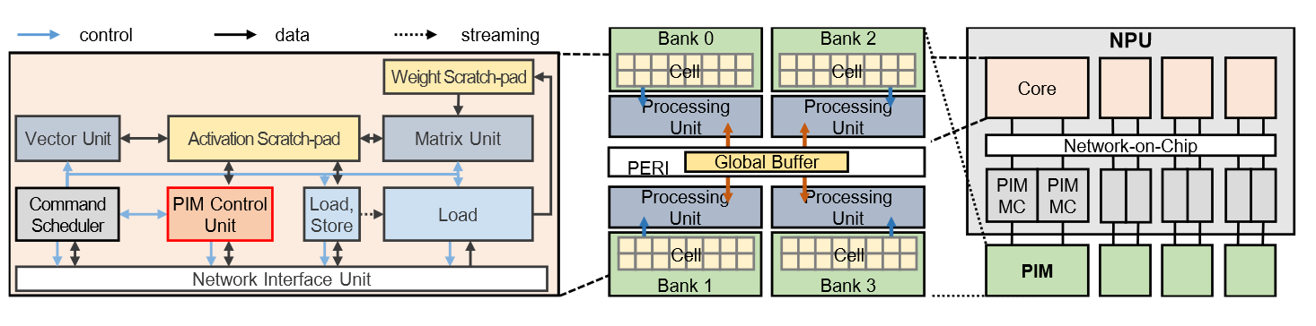
NPU-IANUS
BEIHANG UNIVERSITY
实现细节：
统一的内存架构：NPU和PIM共享同一物理内存，而不是分开使用不同的内存。这种设计减少了数据复制的需求，PIM在执行复杂计算时，能够直接操作内存中的数据
PIM控制单元（PCU）： PCU通过将宏PIM命令分解为多个微PIM命令
PIM内存控制器（PIM MC） ： PIM MC负责追踪内存状态
网络-on-chip（NoC）：提供了高带宽的通信机制，支持NPU核心与PIM内存控制器之间的全互联通信

Slide 10
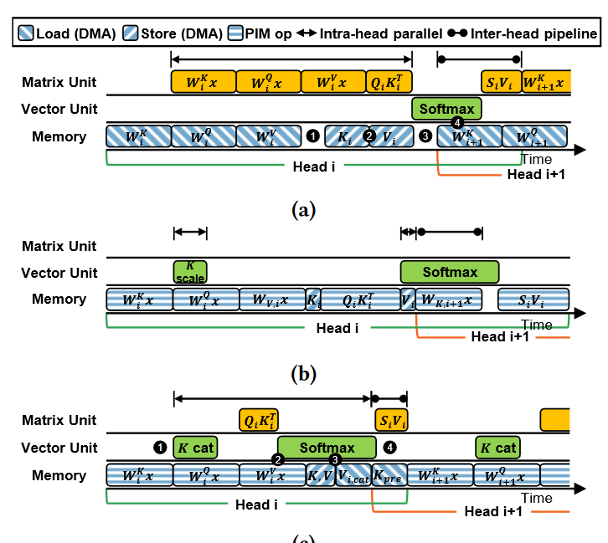
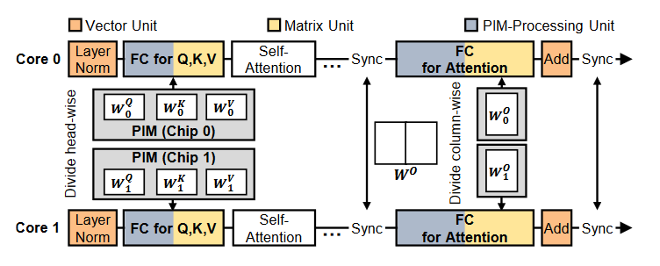
NPU-IANUS
BEIHANG UNIVERSITY
PIM访问调度（PAS）：
负责调度NPU和PIM之间的内存访问任务
通过自适应映射算法决定FC（全连接层）操作的最佳执行单元
高效的多头注意力（MHA）调度
多头注意力是计算的核心，IANUS通过两种阶段的调度来优化多头注意力的执行
总结阶段：利用内跨注意力头并行性和注意力头间流水线技术来加速计算
生成阶段：避免了PIM和NPU的资源冲突，同时确保计算并行性最大化。

Slide 11
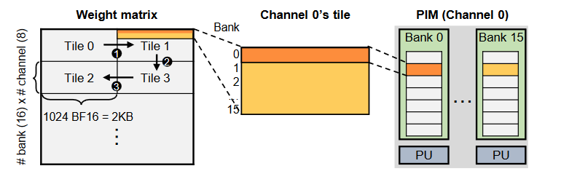
NPU-IANUS
BEIHANG UNIVERSITY
内存地址映射与行列优化：
内存地址映射采用了Row-Channel-Bank-Column的顺序，确保数据的存储和计算具有最优的局部性和并行性。
行地址：保证数据在同一行内进行计算，从而减少行冲突。
列地址：通过列地址的映射，确保每一行的所有元素由同一处理单元进行处理。
Channel和bank：将频道和银行分配给不同的计算单元，充分利用内存的并行性进行计算，避免了资源冲突。

Slide 12
Intel AMX Architecture
BEIHANG UNIVERSITY
介绍：
Intel为了加速矩阵运算而引入的一种新的硬件扩展，专门针对深度学习和其他高性能计算任务进行了优化。
首次出现在Intel的Sapphire Rapids（第四代Xeon Scalable）处理器中

Slide 13
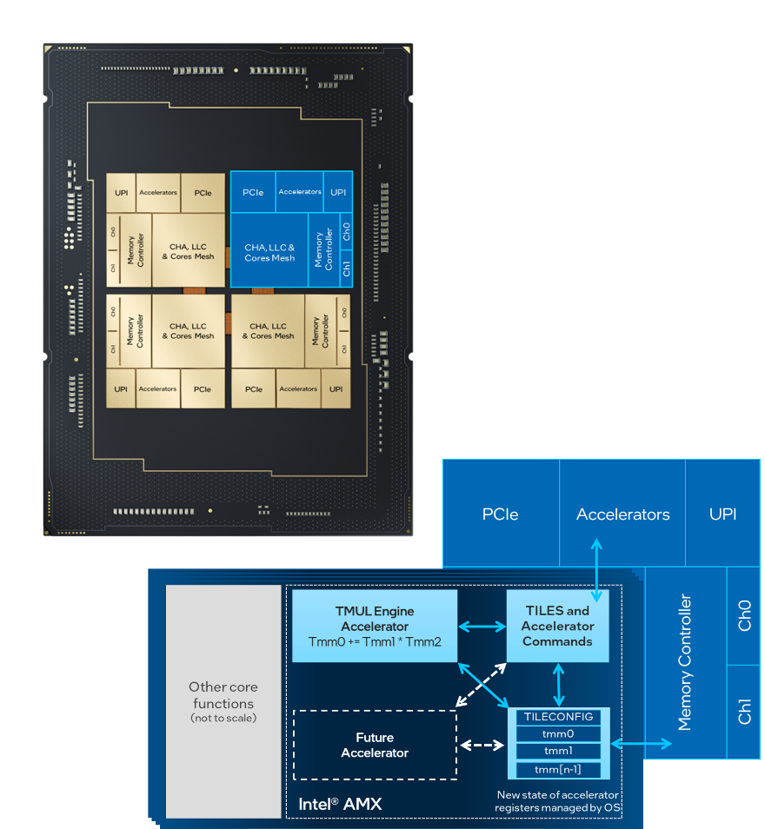
Intel AMX Architecture
BEIHANG UNIVERSITY
细节：
矩阵乘法加速：AMX通过增加矩阵处理单元，可以比传统的SIMD指令集更高效地执行这些任务。
硬件支持：AMX提供了一组新的指令，这些指令直接在硬件中实现矩阵乘法和累加。
Tile-based Execution：AMX采用了基于“Tile”的执行模式。每个Tile可以看作是一个矩阵块，这使得矩阵运算能够被分割成更小的部分来并行处理
高效利用内存带宽：AMX能够通过局部存储优化内存访问模式，减少内存瓶颈，提高数据流的效率。

Slide 14
Intel AMX Architecture
BEIHANG UNIVERSITY
指令集：
Instruction | Description
LDTILECFG | Load Tile Configuration
STTILECFG | Store Tile Configuration
TDPBF16PS | Dot Product of BF16 Tiles Accumulated into Packed Single Precision Tile
TDPBSSD/TDPBSUD/TDPBUSD/TDPBUUD | Dot Product of Signed/Unsigned Bytes with Dword Accumulation
TILELOADD/TILELOADDT1 | Load Tile
TILERELEASE | Release Tile
TILESTORED | Store Tile
TILEZERO | Zero Tile

Slide 15
Intel TMUL Architecture
BEIHANG UNIVERSITY
介绍：
TMUL（Tensor Multiply）架构是Intel为加速Tensor计算（尤其是在AI和机器学习应用中）的另一种硬件扩展。

Slide 16
Intel TMUL Architecture
BEIHANG UNIVERSITY
细节：
Tensor Multiply指令集：TMUL架构为Tensor计算（如卷积操作）提供了专门的指令集，通过硬件加速深度学习推理和训练中的矩阵和张量运算。
矩阵乘法优化：优化了数据流、内存访问和并行计算，以加速大规模的矩阵运算和张量计算
高并行性和吞吐量：TMUL能够在多个核心和线程中高效并行处理大规模的矩阵运算，提升了吞吐量并降低了延迟。
与AI加速兼容：在利用深度学习框架（如TensorFlow）时，能够显著提高性能。

Slide 17
BEIHANG UNIVERSITY
03
CXL及其相关工作

Slide 18
Compute Express Link (CXL)
BEIHANG UNIVERSITY
PCIe 与 DDR 的问题：
异步 DMA 带来的不一致性
设备自带的存储器无法被纳入到可缓存地址空间
跨主机设备共享粒度粗
主用贡献：
在 PCIe 之上建立统一的抽象层，并兼容 PCIe 和 DDR 的硬件逻辑
为 CC-NUMA 提供硬件上的缓存一致性支持
目前主流的版本有 CXL1.1、CXL2.0 以及 CXL3.0
分别针对单主机、多主机、大规模多机系统给出了实现

Slide 19
CXL的相关工作与历史沿途
BEIHANG UNIVERSITY
CC 对称性互联
各设备算法一致
例：QPI、UPI、Infinity Fabric、Bluelink、NVLink
CC 对称互联的问题
并非所有设备都需要缓存一致性
DDR 存储器带宽跟不上带宽需求的增长：DIMM 与 PIM
来自于同一外设的 PIM 难以被其他外设利用，造成资源闲置

Slide 20
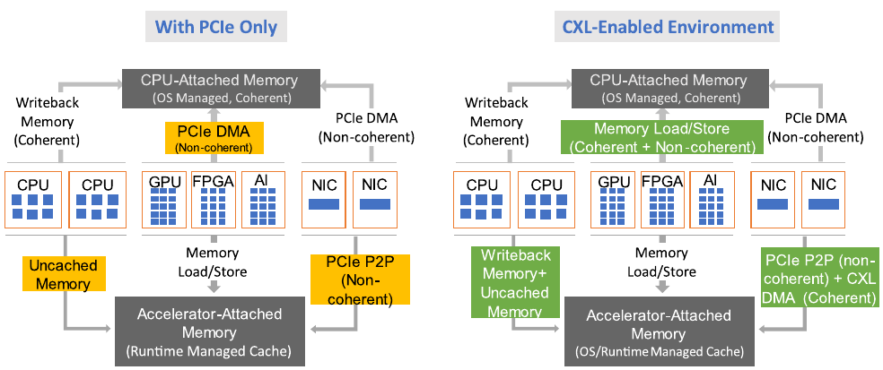
CXL DMA
BEIHANG UNIVERSITY
CXL DMA
支持传统 PCIe 的非一致 DMA
引入写回缓存、允许设备通过 CXL DMA 获得一致性访存
引入缓存代理机制：HDM-H、HDM-D

Slide 21
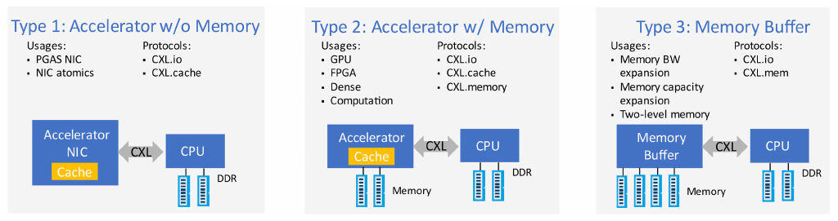
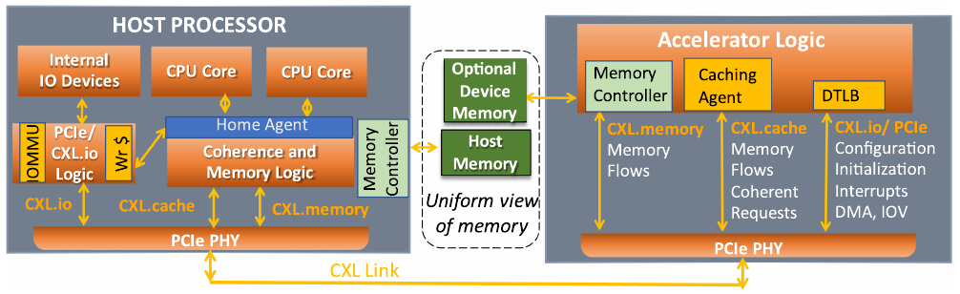
CXL子协议逻辑
BEIHANG UNIVERSITY

Slide 22
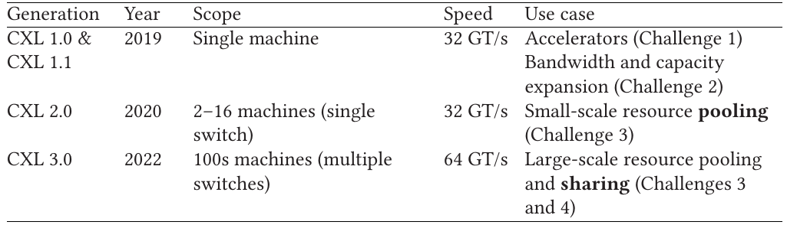
CXL 历史沿途
BEIHANG UNIVERSITY
CXL 历史沿途：
CXL1.0：单机系统，引入 io、cache、memory 等子协议
CXL2.0：单层CXL交换
CXL3.0：多层CXL交换

Slide 23
BEIHANG UNIVERSITY
04
虚拟化技术相关

Slide 24
虚拟化技术
BEIHANG UNIVERSITY
介绍：
在传统的HPC集群中，虚拟化技术常常被认为是一个负担，因为虚拟化层会引入额外的开销，影响计算密集型应用的性能。然而，随着技术的发展，虚拟化在HPC中的使用场景逐渐增多，尤其是在以下几个方面：
资源隔离与管理：虚拟化能够有效地隔离不同用户或任务的资源，尤其是在共享集群的多租户环境中。
弹性扩展与动态资源调度：虚拟化技术可以通过动态分配计算资源来应对工作负载波动，从而提高集群的灵活性和资源利用率。
集群管理与维护：虚拟化技术可以简化集群的管理和维护，比如简化节点的故障恢复、系统升级等

Slide 25
容器虚拟化
BEIHANG UNIVERSITY
介绍：
容器虚拟化是近年来在HPC领域逐渐流行的技术。与传统虚拟机不同，容器不需要模拟硬件，且共享宿主操作系统的内核，因而更加轻量。容器技术在HPC中的应用可以提供更低的开销、更好的资源利用率和更高的灵活性。常见的容器虚拟化技术有：
Docker：通过封装应用及其依赖，提供轻量的隔离环境，适用于部署高效、可移植的HPC应用。
Singularity：专为HPC和科学计算设计的容器化工具，它支持在HPC集群中运行容器，避免了对虚拟机带来的性能损失，同时提供与Docker类似的容器化功能。Singularity能够与现有的HPC调度系统（如SLURM）无缝集成，是HPC环境中的热门选择。
Podman：与Docker类似，但它不依赖于守护进程，因此在某些集群环境中具有更高的安全性和效率。

Slide 26
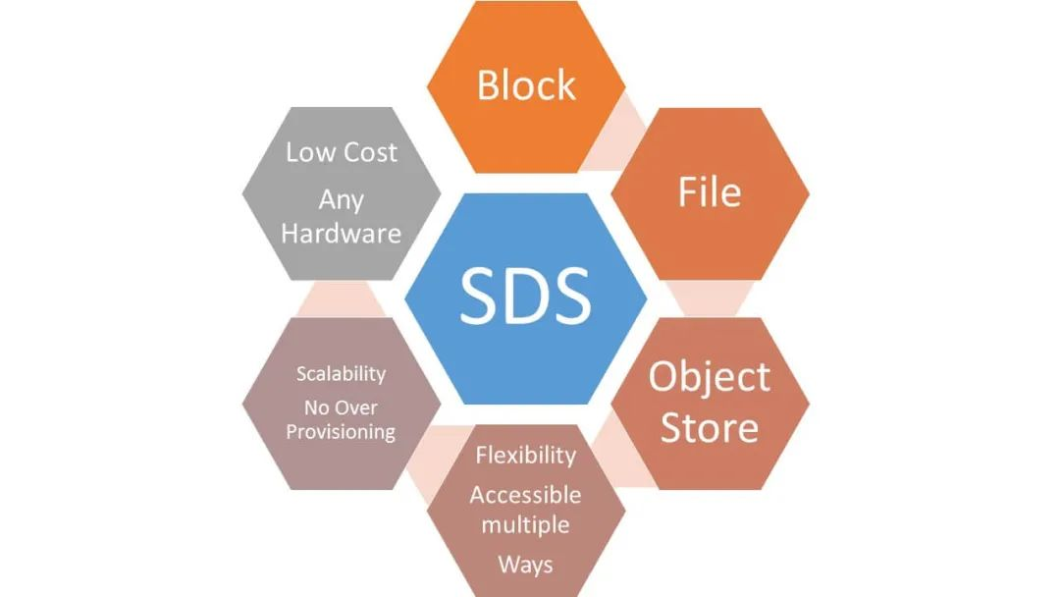
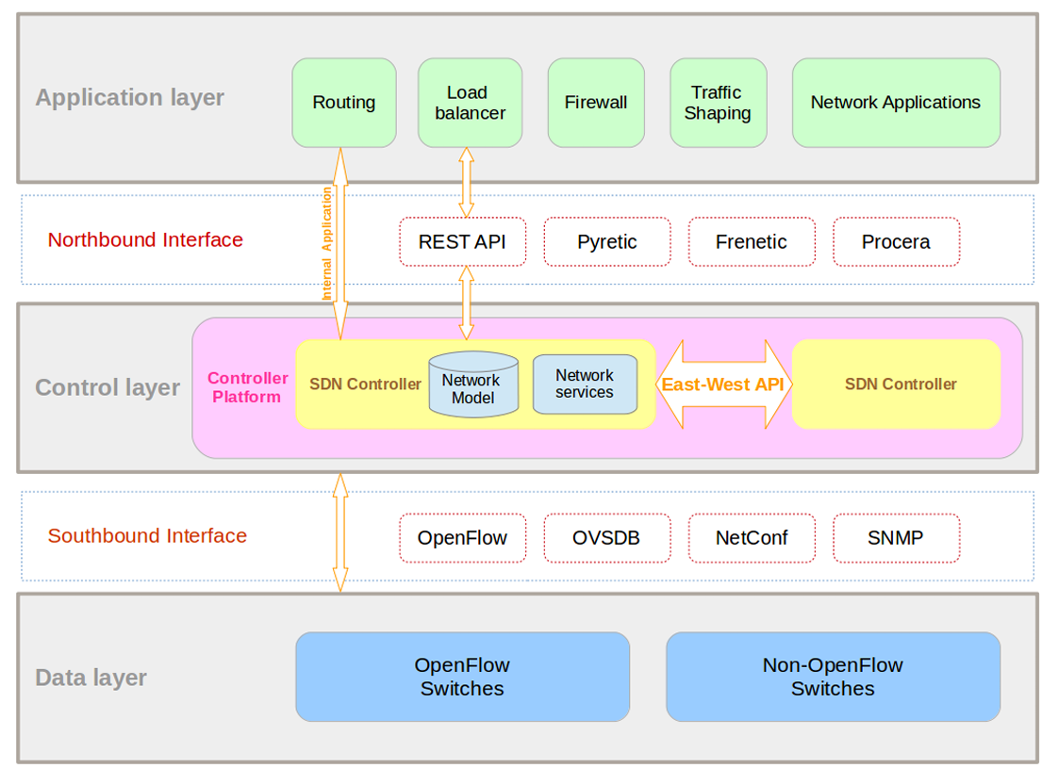
虚拟化网络和存储
BEIHANG UNIVERSITY
在HPC集群中，存储和网络的虚拟化至关重要，因为高效的数据传输和存储管理是提高性能的关键。以下是常见的虚拟化技术：
软件定义存储 (SDS)：通过虚拟化存储资源，动态分配和管理存储空间。常见的SDS技术有Ceph、GlusterFS等。
虚拟化网络 (SDN)：软件定义网络可以帮助更灵活地管理和调度HPC集群中的网络资源，特别是在集群规模较大时，SDN能够实现高效的网络流量管理和负载均衡

Slide 27
HPC虚拟化管理平台
BEIHANG UNIVERSITY
OpenStack：作为一个开源的云计算平台，OpenStack能够管理计算、存储和网络资源。通过与HPC调度系统（如Slurm）的集成，OpenStack可以实现对HPC集群的虚拟化管理。
Slurm：Slurm是广泛使用的HPC集群调度系统，它可以与虚拟化技术（如KVM、Docker）集成，支持虚拟化资源的调度和管理。
PBS (Portable Batch System)：另一个广泛应用于HPC集群管理的调度系统，支持虚拟化技术的集成和资源管理。

Slide 28
BEIHANG UNIVERSITY
05
Cluster&MPP

Slide 29
Cluster介绍
BEIHANG UNIVERSITY
Cluster 简介
Cluster架构是一种分布式计算环境，通过多个节点共同完成计算任务。这些节点通过高速网络互联，共享数据和任务。
核心特点
不共享内存与共享磁盘架构：Cluster通常不共享内存，每个节点都有自己的内存。共享磁盘架构可以通过集中化的存储设备提升数据一致性，但可能存在I/O瓶颈
负载均衡：Cluster系统通过调度算法实现动态负载均衡，提高资源利用率。
扩展性：Cluster可以通过增加节点数量实现横向扩展，但网络带宽和节点间通信复杂度可能成为瓶颈。
连接网络：以太网和InfiniBand是Cluster系统的常见选择。

Slide 30
Cluster介绍
BEIHANG UNIVERSITY
集群计算在大数据和HPC中的应用
集群计算在高性能计算（HPC）和大数据应用中扮演着核心角色。这些应用包括科学模拟、数据分析、机器学习等。
例如，集群可以用于执行复杂的气候模拟，这需要大量的计算资源和高效的数据处理能力。
IEEE Cluster 2022和2023会议重点
HPC和大数据应用在大规模集群上的研究、HPC和大数据集群的架构、能源效率集群架构、加速器和特定领域硬件、异构集群、互联/内存架构
集群计算环境需要解决的关键挑战之一是如何实现可扩展性和效率。这包括系统架构设计、软件堆栈的先进功能、系统管理和监控，以及算法、方法和应用的设计。

Slide 31
MPP介绍
BEIHANG UNIVERSITY
MPP 简介
MPP（大规模并行处理）架构通过将计算任务分解成多个子任务并行执行，以实现高效的数据处理能力。每个处理节点独立完成其任务，并通过高速网络协调。
核心特点
自动数据分片：MPP系统会将大规模数据集切分成多个小块，并分配到不同节点进行处理。
节点独立性：每个节点都有自己的处理器、内存和存储，避免了共享存储带来的瓶颈。
高并行度：通过同时运行多个任务，大幅度提高了计算效率。
互联网络体系：MPP系统依赖于低延迟、高带宽的网络连接，例如光纤以太网和InfiniBand，以支持节点间的高效通信。

Slide 32
MPP新兴方向
AI 驱动的 MPP 系统优化
利用 AI 模型实时预测计算节点的负载，动态调整任务分配。例如，使用强化学习优化任务调度，避免因节点过载导致性能瓶颈
AI 模型可以分析工作负载的模式并预测未来的数据需求，从而智能分配缓存资源，减少内存访问延迟。
BEIHANG UNIVERSITY
绿色超级计算
集成能源管理模块，实时监控计算任务的功耗，并通过调整工作频率和电压达到节能效果.Frontier 超算系统通过液冷技术和低功耗芯片，成为目前世界上最高效的超级计算机之一，其性能功耗比领先同类系统 30%以上.
研究如何在算法和硬件设计阶段考虑碳排放，优化硬件能效的同时，减少长期的环境影响。

Slide 33

BEIHANG UNIVERSITY
汇报结束 感谢倾听！
2024年12月24日
汇报人：小邱小邱
汇报人：宋震、张泰然、刘旭昭、苏晓、郭冠男
指导老师：大邱大邱

